Slide 1



x
신재생에너지 활용 IoT 과정

Slide 2
신재생 에너지의 이해

Slide 3
Part1. 왜?

Slide 4
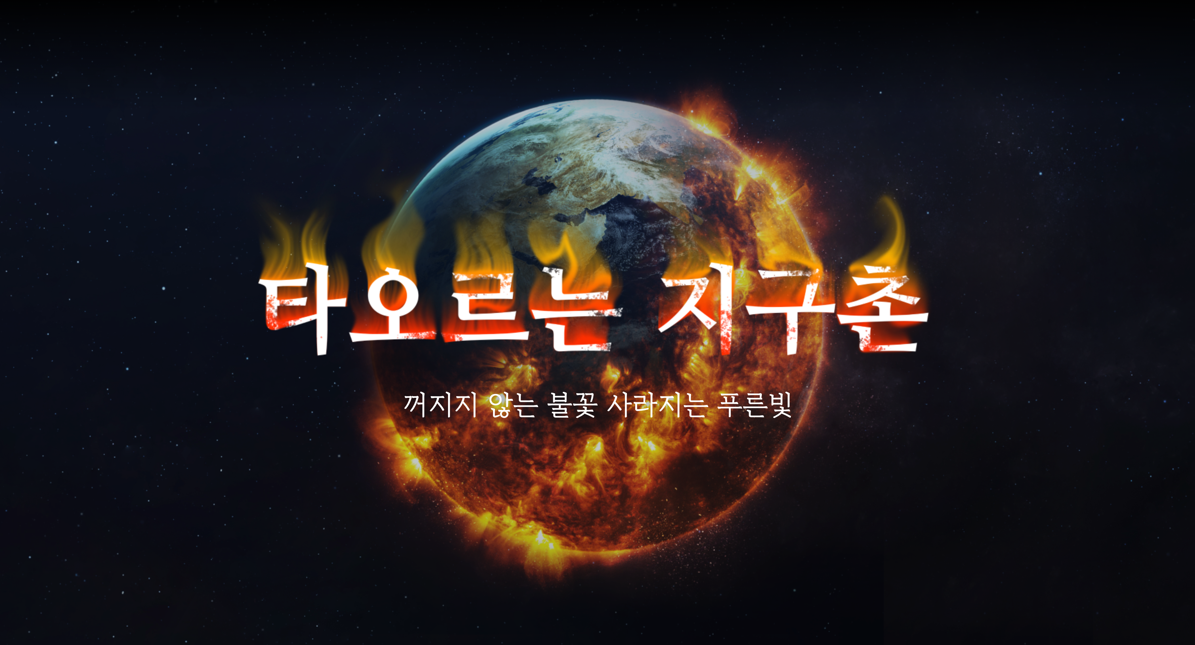
출처. 탄소중립 정책포털

Slide 5
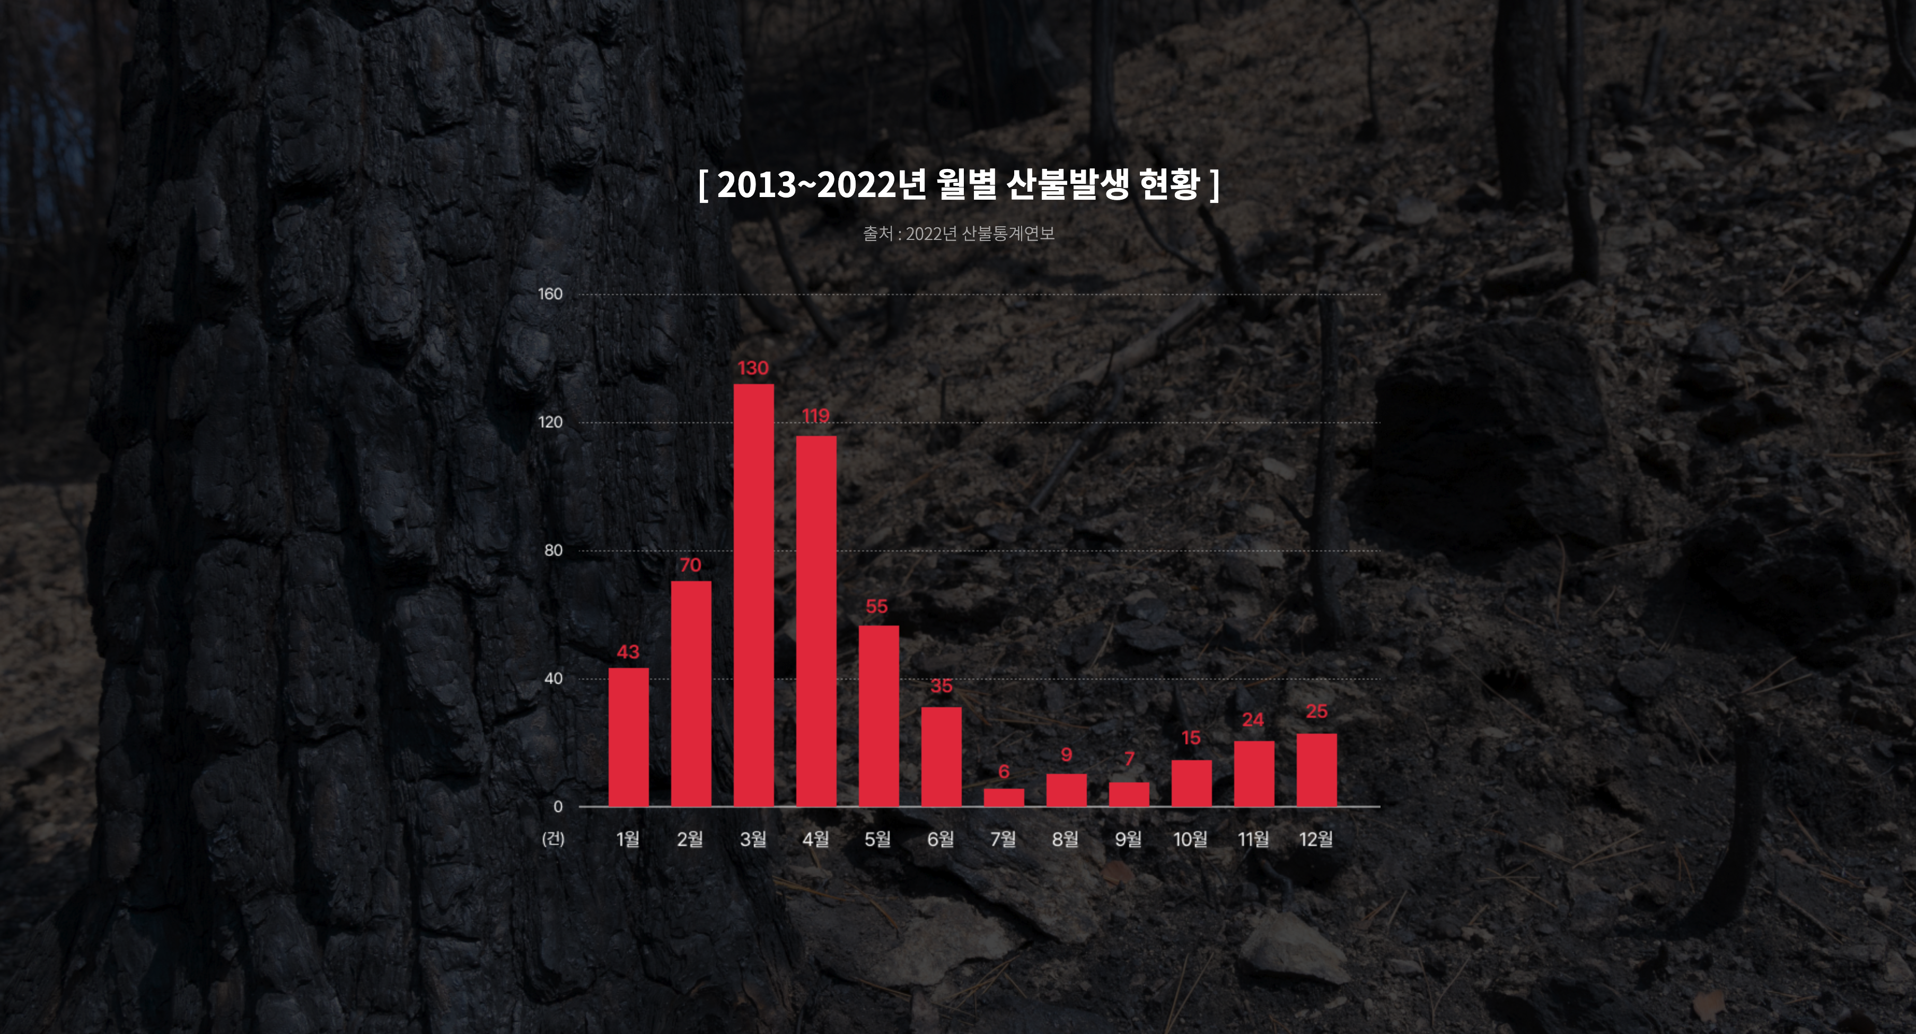
출처. 탄소중립 정책포털

Slide 6
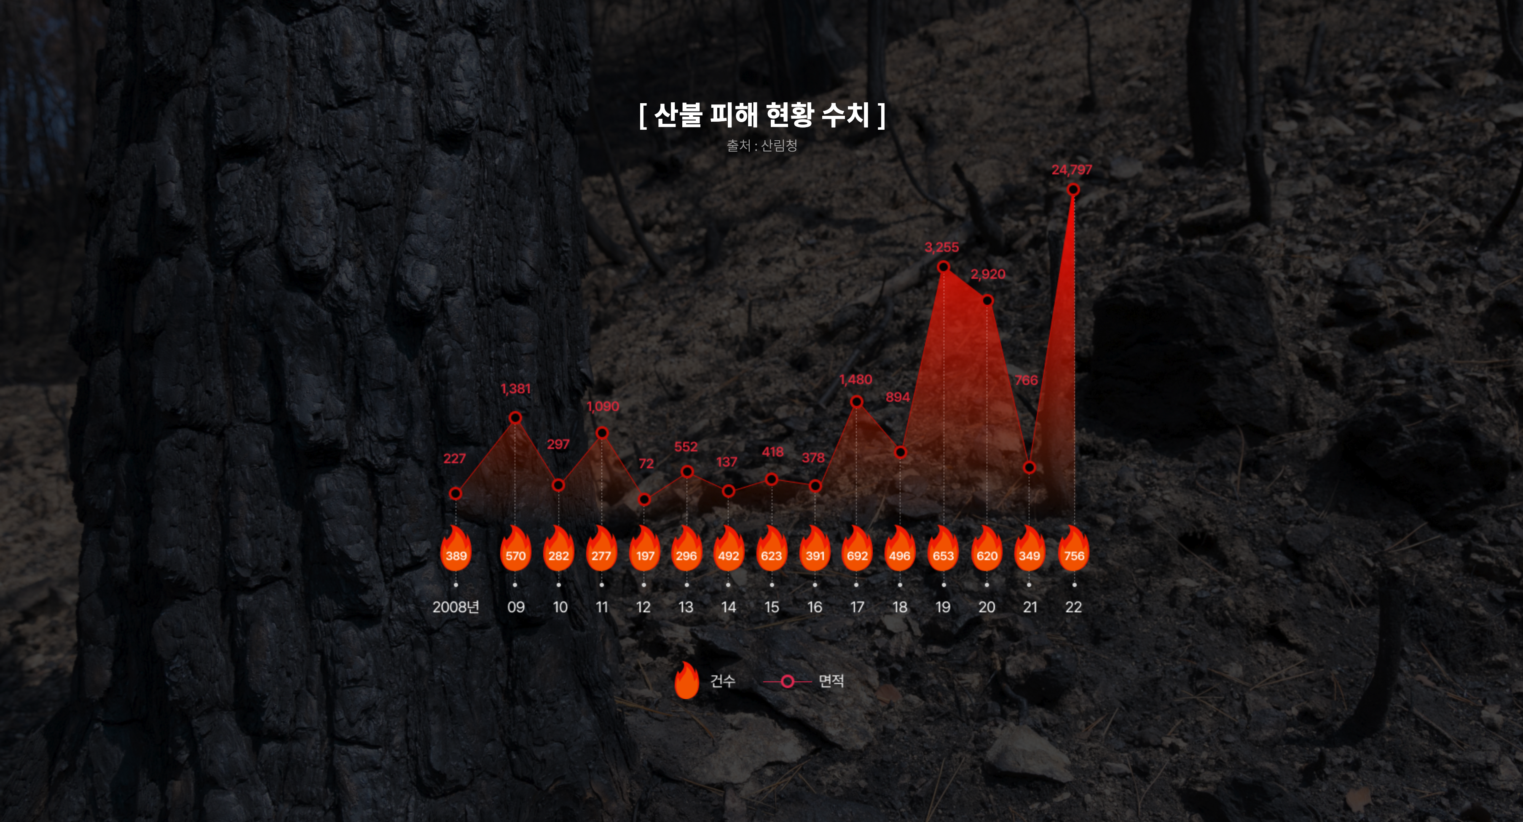
출처. 탄소중립 정책포털

Slide 7
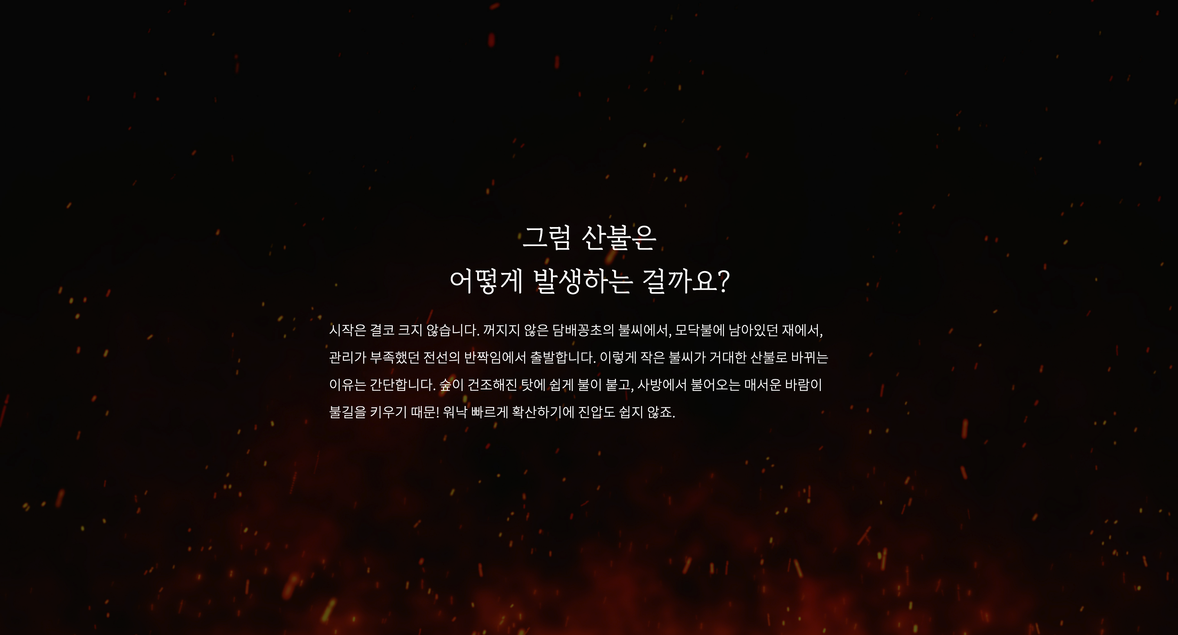
출처. 탄소중립 정책포털

Slide 8

출처. 탄소중립 정책포털

Slide 9
1. 세계 기후 변화

Slide 10
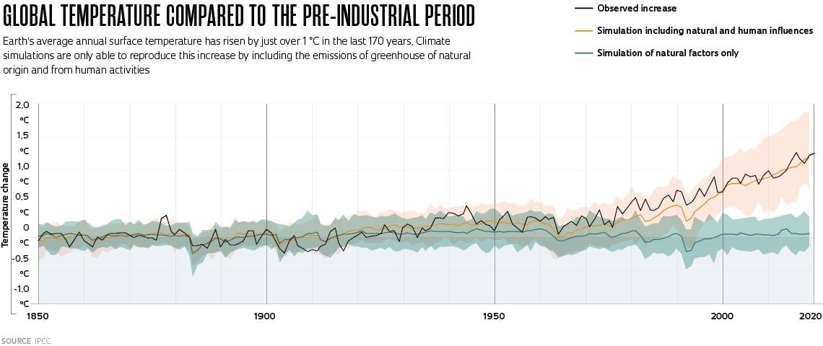
세계 기후 변화
가파르게 상승한 화석연료 사용량
선진국 중심의 산업 발전 이후에도 새롭게 산업이 확장되는 개발도상국의 지속적인 화석연료 사용
지구의 온도변화는 자연스러운 현상 이 아니며, 이산화탄소가스가 온도 변화에 미치는 영향을 분석한 결과 인간의 활동이 영향이 있음.
출처:IPCC
Notes:
검은실선: 실제 관측된 연평균 지표면 온도
노랑실선: 인위적&자연적 요인
파랑실선: 자연적 요인(태양 및 화살활동)

Slide 11
세계 기후 변화
가파르게 상승한 화석연료 사용량
산업화로 유발된 온실효과의 지나친 확산은 북극해의 빙하 감소 및 지구 전체 해수면 수위를 10cm 이상 상승 시킴
온실가스 배출을 조절하지 못한다면 21세기 말의 지구 표면 온도가 최대 5.8도 증가할 것이라는 IPCC의 추산
Notes:
Intergovernmental Panel on Climate Change: 기후변화와 관련된 전 지구적 위험을 평가하고 국제적 대책을 마련하기 위해 세계기상기구(WMO)와 유엔환경 계획(UNEP)이 공동으로 설립한 유엔 산하 국제 협의체

Slide 12
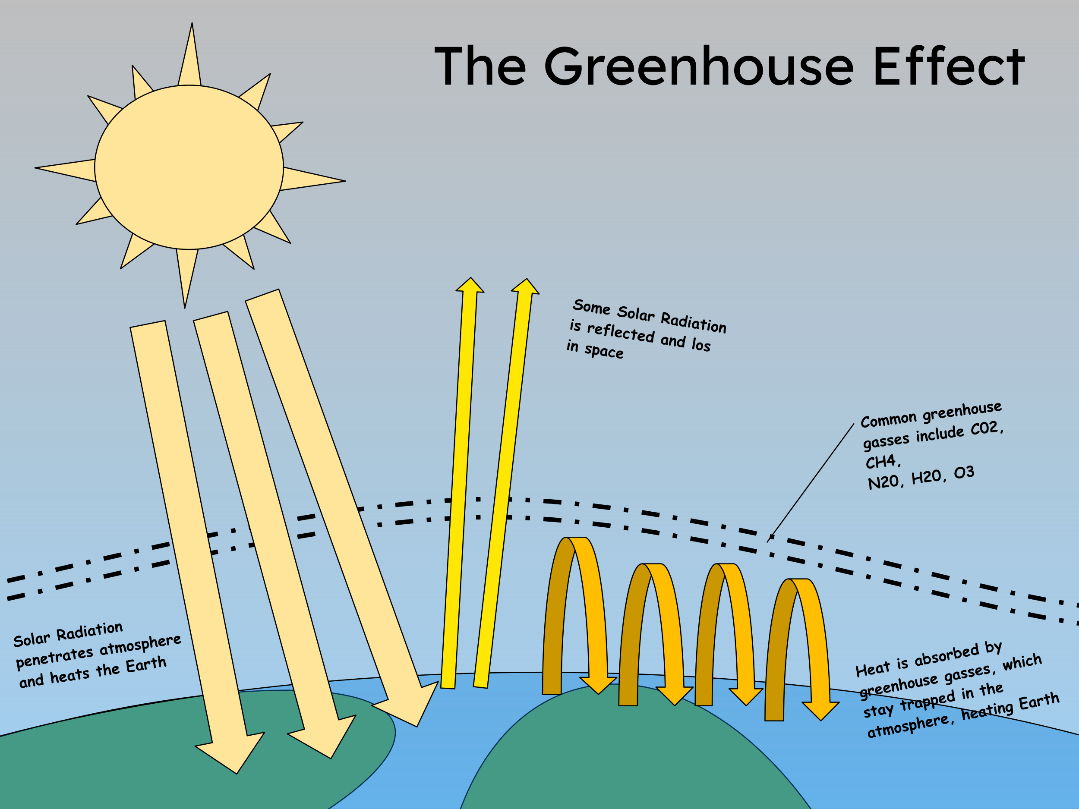
세계 기후 변화
온실효과란?
지구가 태양으로부터 받는 에너지를 흡수하고, 이를 다시 우주로 방출하는 과정에서 일부 에너지가 대기에 의해 지구로 다시 반사되어 지구의 온도를 높이는 현상
출처:wikimedia commons

Slide 13
세계 기후 변화
온실효과의 원인 – 이산화탄소가 주범
태양은 지구에 빛과 열을 제공. 이 에너지 중 대부분은 지구 표면에 도달하여 흡수됨.
2
지구 표면에서 흡수된 에너지는 열로 변환되어 다시 대기 중으로 방출.
이 과정에서 지구는 적외선 형태의 에너지를 방출.
3
대기는 이산화탄소, 메탄, 물증기 등 온실가스를 포함하고 있음.
이 온실가스들은 지구로부터 방출된 적외선 에너지를 흡수하고 다시 방출하는 능력이 있음.
1

Slide 14
세계 기후 변화
온실효과의 원인 – 이산화탄소가 주범
온실가스에 의해 흡수된 적외선 에너지는 다시 대기를 통해 재방출
5
온실가스가 적외선 에너지를 반사하여 지구 표면으로 돌려보내면 지구 표면의 온도가 상승
이 현상이 바로 온실효과이며, 이로 인해 지구의 평균 온도는 태양 에너지만으로는 설명할 수 없는 더 높은 수준을 유지하게 됨
6
인간 활동, 특히 화석 연료의 사용과 산림 파괴는 온실가스 농도를 증가시켜 온실효과를 강화시킴.
이 결과 지구 온난화와 같은 기후 변화 문제로 이어짐.
4
이 에너지의 일부는 우주로 빠져나가고 일부는 지구로 다시 반사

Slide 15
2. 기후 변화 협약

Slide 16
기후 변화 협약
유엔기후변화협약: 1992년 채택. 1994년 3월에 발효
- 기후변화문제에 대처하기 위한 국제적인 노력의 틀 마련 목표
교토의정서: 1997년 12월 채택된 협약. 2005년 2월 발효
- 기후변화문제에 대응하기 위해 선진국들이 온실가스 배출량을 줄이는 구체적인 목표를 설정
파리기후변화협약: 2015년 12월 채택. 2016년 11월 발효
Notes:
유엔기후협약 목표
목표: 협약의 궁극적 목표는 "인간 활동에 의해 발생하는 온실 가스의 농도를 대기 중에 안정화시켜, 지구 생태계에 해로운 기후 시스템의 변화를 방지하고, 경제 발전을 지속 가능한 방식으로 진행할 수 있도록" 하는 것입니다.
교토의정서 목표
배출 목표 설정: 의정서는 참여 국가(주로 선진국)들에게 1990년 대비 온실 가스 배출량을 평균 5.2% 감축할 것을 요구합니다. 감축 목표는 국가별로 다르게 설정되어 있으며, 2008년부터 2012년까지의 첫 번째 의무 이행 기간 동안 이루어져야 했습니다.
참여 국가: 대부분의 선진국들이 참여했지만, 미국은 의정서에 서명하였으나 비준하지 않았고, 개발 도상국은 감축 의무가 부과되지 않았습니다.

Slide 17
파리기후변화협약
지구 평균 온도 상승을 산업화 이전 대비 2도보다 낮은 수준으로 유지하고 1.5도 수준으로 억제하도록 노력한다는 목표.
모든 참여 국가는 자국의 ‘국가별 결정 기여’ 를 5년마다 제출
선진국,개발도상국의 명시적인 구분 없이 모든 국가의 자발적인 온실가스 감축기여 참여를 통해 기후 행동에 참여 - 협력강조
Notes:
파리협약 그외 내용
검토 및 투명성: 파리협약은 강화된 투명성 프레임워크를 통해 각국의 진행 상황과 이행을 정기적으로 검토하고 평가합니다.
손실과 피해: 기후 변화로 인한 손실과 피해에 대응하기 위한 메커니즘을 포함하고, 특히 취약 국가들을 지원하는 조치를 포함합니다.
재정: 선진국은 개발 도상국을 지원하기 위해 재정적 자원을 제공할 것을 약속하며, 이 자금은 각종 적응 및 완화 조치에 사용됩니다. 2020년부터 매년 최소 1천억 달러의 지원이 목표로 설정되었습니다.
기술 개발 및 이전: 기후 변화 대응을 위한 기술 협력과 이전을 촉진하기 위한 조치가 포함됩니다.
글로벌 피크 및 중립성: 온실 가스 배출의 글로벌 피크를 신속히 도달한 뒤 감소시켜, 21세기 후반에는 온실 가스 배출과 흡수의 균형을 이루는 것을 목표로 합니다.
국가별 결정기여 - EU: 2030년까지 90년대비 최소 40%감축 목표 - 미국 2025년까지 2005년 대비 배출량의 26~28% 감축

Slide 18
Part2. 신재생에너지

Slide 19
1. 신재생에너지의 정의

Slide 20
신재생에너지
우리나라
신에너지 및 재생에너지 개발, 이용, 보급, 촉진법 제2조에 따라 ‘기존의 화석연료를 변환시켜 이용하거나 햇빛 / 물 / 지열 / 강수 / 생물유기체 등을 포함하는 재생 가능한 에너지를 변환시켜 이용하는 에너지’
국내에서는 신재생에너지라는 용어를 활용하여 포괄적으로 사용

Slide 21
신재생에너지
미국, 유럽연합
신에너지와 재생에너지로 분류
신에너지: 연료전지, 석탄액화*가스화, 수소에너지와 같이 기존 화석연료를 대체할 수 있는 에너지
재생에너지: 태양열, 태양광, 바이오매스, 풍력, 수력, 지열, 해양에너지, 폐기물에너지 등 넓은 범위에 걸쳐 자연으로부터 추출할 수 있는 에너지를 비롯하여 인간의 활동에서 발생하는 폐기물을 변환한 에너지를 활용하는 기술도 포함 재생에너지

Slide 22
2. 재생에너지의 기여도

Slide 23
재생에너지의 기여도
지구에서의 재생에너지 흐름과 에너지양
발전시스템 대부분이 태양복사가 원동력
오늘날 태양열 발전 시스템보다 태양광발전 시스템 산업이 발달
태양에너지는 다른 형태의 에너지로 변환되어 재생에너지로 응용됨
수력발전은 오랜 기간 발전소로서 전기시스템의 에너지원으로 활용
풍력발전은 대규모로 운영되며 최근 가장 빠른 속도록 전기시스템에 공급
입지적 요건에 영향을 받음에 따라 풍력/태양광발전 시스템의 비중 확대

Slide 24
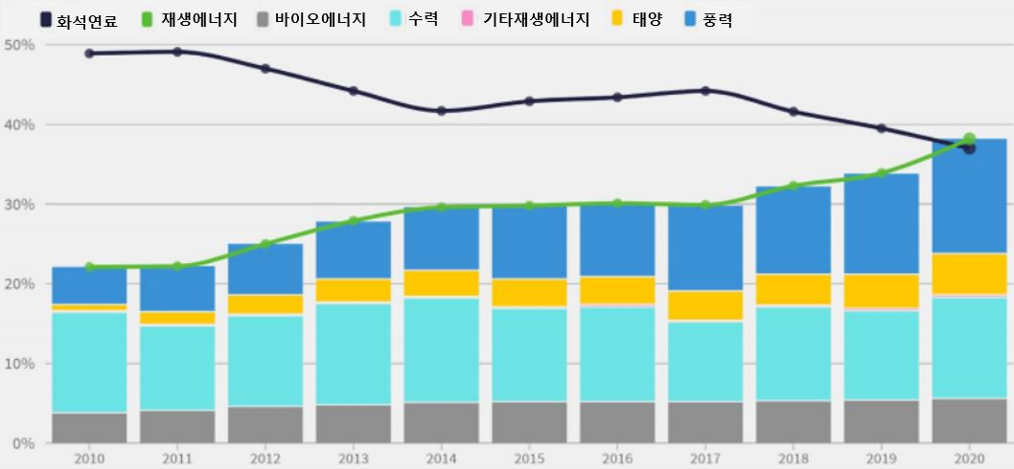
재생에너지의 기여도
전기공급원 측면에서 재생에너지 기여도
전 세계적으로 공급되고 있는 전기에너지의 ¼ 규모가 신재생에너지로 분류
난방과 수송에는 재생에너지 기여도가 낮음
2020년 기준으로 수력발전 시스템의 기여도가 가장 높고, 풍력/태양광발전 시스템이 뒤를 잇고 있음.
출처:싱크탱크 Ember

Slide 25
3. 신재생에너지의 중요성

Slide 26
환경적 중요성
신재생에너지는 화석 연료 사용을 대체함으로써 온실가스 배출을 크게 줄일 수 있음.
이는 지구 온난화와 기후 변화의 주요 원인 중 하나인 탄소 배출을 감소시키는 데 기여함.
신재생에너지는 대기 오염 물질의 배출도 현저히 낮춰 대기질 개선에 도움줌. 예를 들어, 풍력/태양광 발전은 운영 과정에서 어떠한 유해 가스도 배출하지 않아 환경 보호에 매우 효과적임.

Slide 27
경제적 중요성
신재생에너지는 에너지 수입 의존도를 감소시켜 에너지 안보를 강화하고 국가 경제에 안정성을 제공.
많은 국가들이 에너지를 수입에 의존하는데, 국내에서 신재생에너지원을 개발하고 활용함으로써 이러한 의존도를 줄일 수 있음.
신재생에너지 분야는 새로운 기술과 산업의 발전을 촉진시키며, 이는 다양한 고용 기회를 창출하여 경제적 이득을 가져옴.
Notes:
예를 들어, 태양광 패널 설치, 유지 관리, 풍력 터빈 제작 등이 새로운 일자리를 만들어내는 분야입니다.

Slide 28
사회적 중요성
신재생에너지는 에너지 접근성을 개선하여 더 많은 사람들이 안정적이고 지속 가능한 에너지원에 접근할 수 있도록 함.
특히 도시 외곽이나 도서지역 같은 원격 지역에서 전력망 연결이 어려운 곳에서 태양광 패널이나 소규모 풍력 발전기 등을 이용한 분산 전력 시스템은 큰 변화를 가져올 수 있음.
이는 경제적, 교육적 기회를 증진시키고, 전반적인 생활 품질을 향상시키는 데 기여함.

Slide 29
지속 가능성
신재생에너지는 유엔의 지속 가능한 발전 목표(SDGs) 중 하나인 ‘7. 저렴하고 깨끗한 에너지를 보장하기'에 기여함.
이러한 에너지원의 확대 사용은 환경 보호, 경제 성장, 사회적 포용성을 동시에 추구하는 지속 가능한 발전을 촉진.
장기적으로 볼 때 신재생에너지는 자원의 고갈 위험이 적고, 환경에 미치는 영향이 낮아 지속 가능한 에너지 공급이 가능 SDGs 17개 목표로 이동
Notes:
https://www.index.go.kr/unity/potal/sdg/SDGMain.do?cdNo=100

Slide 30
Part3. 신재생에너지 소개

Slide 31
1. 종류 및 특징

Slide 32
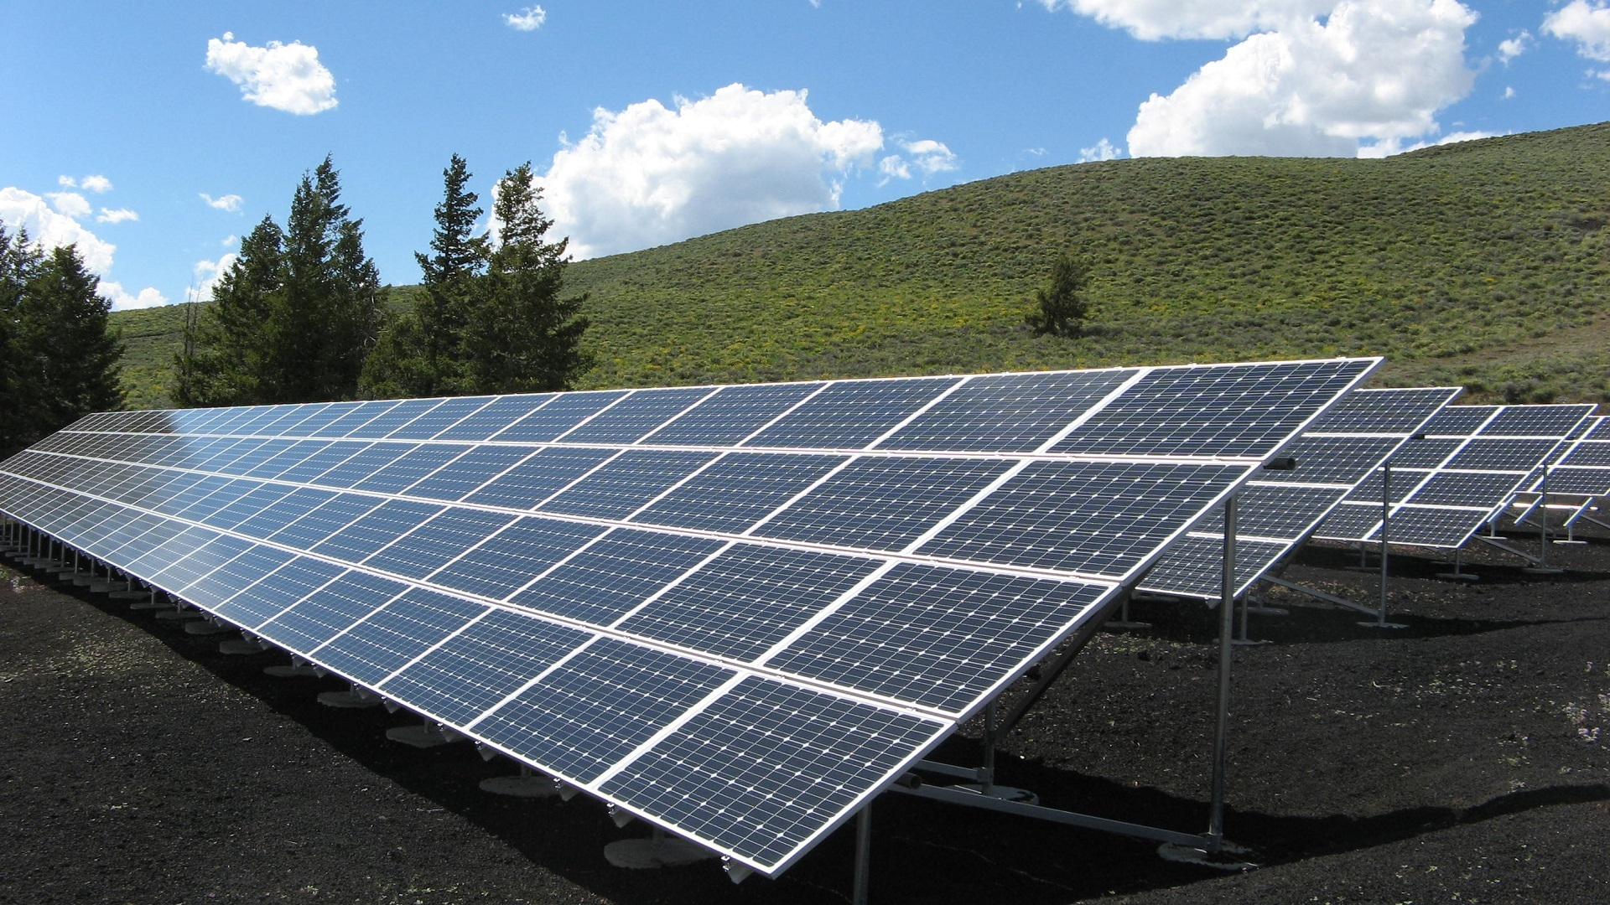
태양 에너지
태양 에너지는 태양으로부터 오는 빛과 열을 전기 또는 열에너지로 변환하는 방식. 태양광 패널을 사용해 직접적으로 전기를 생성하며, 태양열을 이용하여 물을 데우는 시스템도 포함.
자원이 무한하며 설치가 간편하지만, 날씨와 지리적 위치에 따라 에너지 효율이 변동될 수 있음.
출처:PxHere

Slide 33
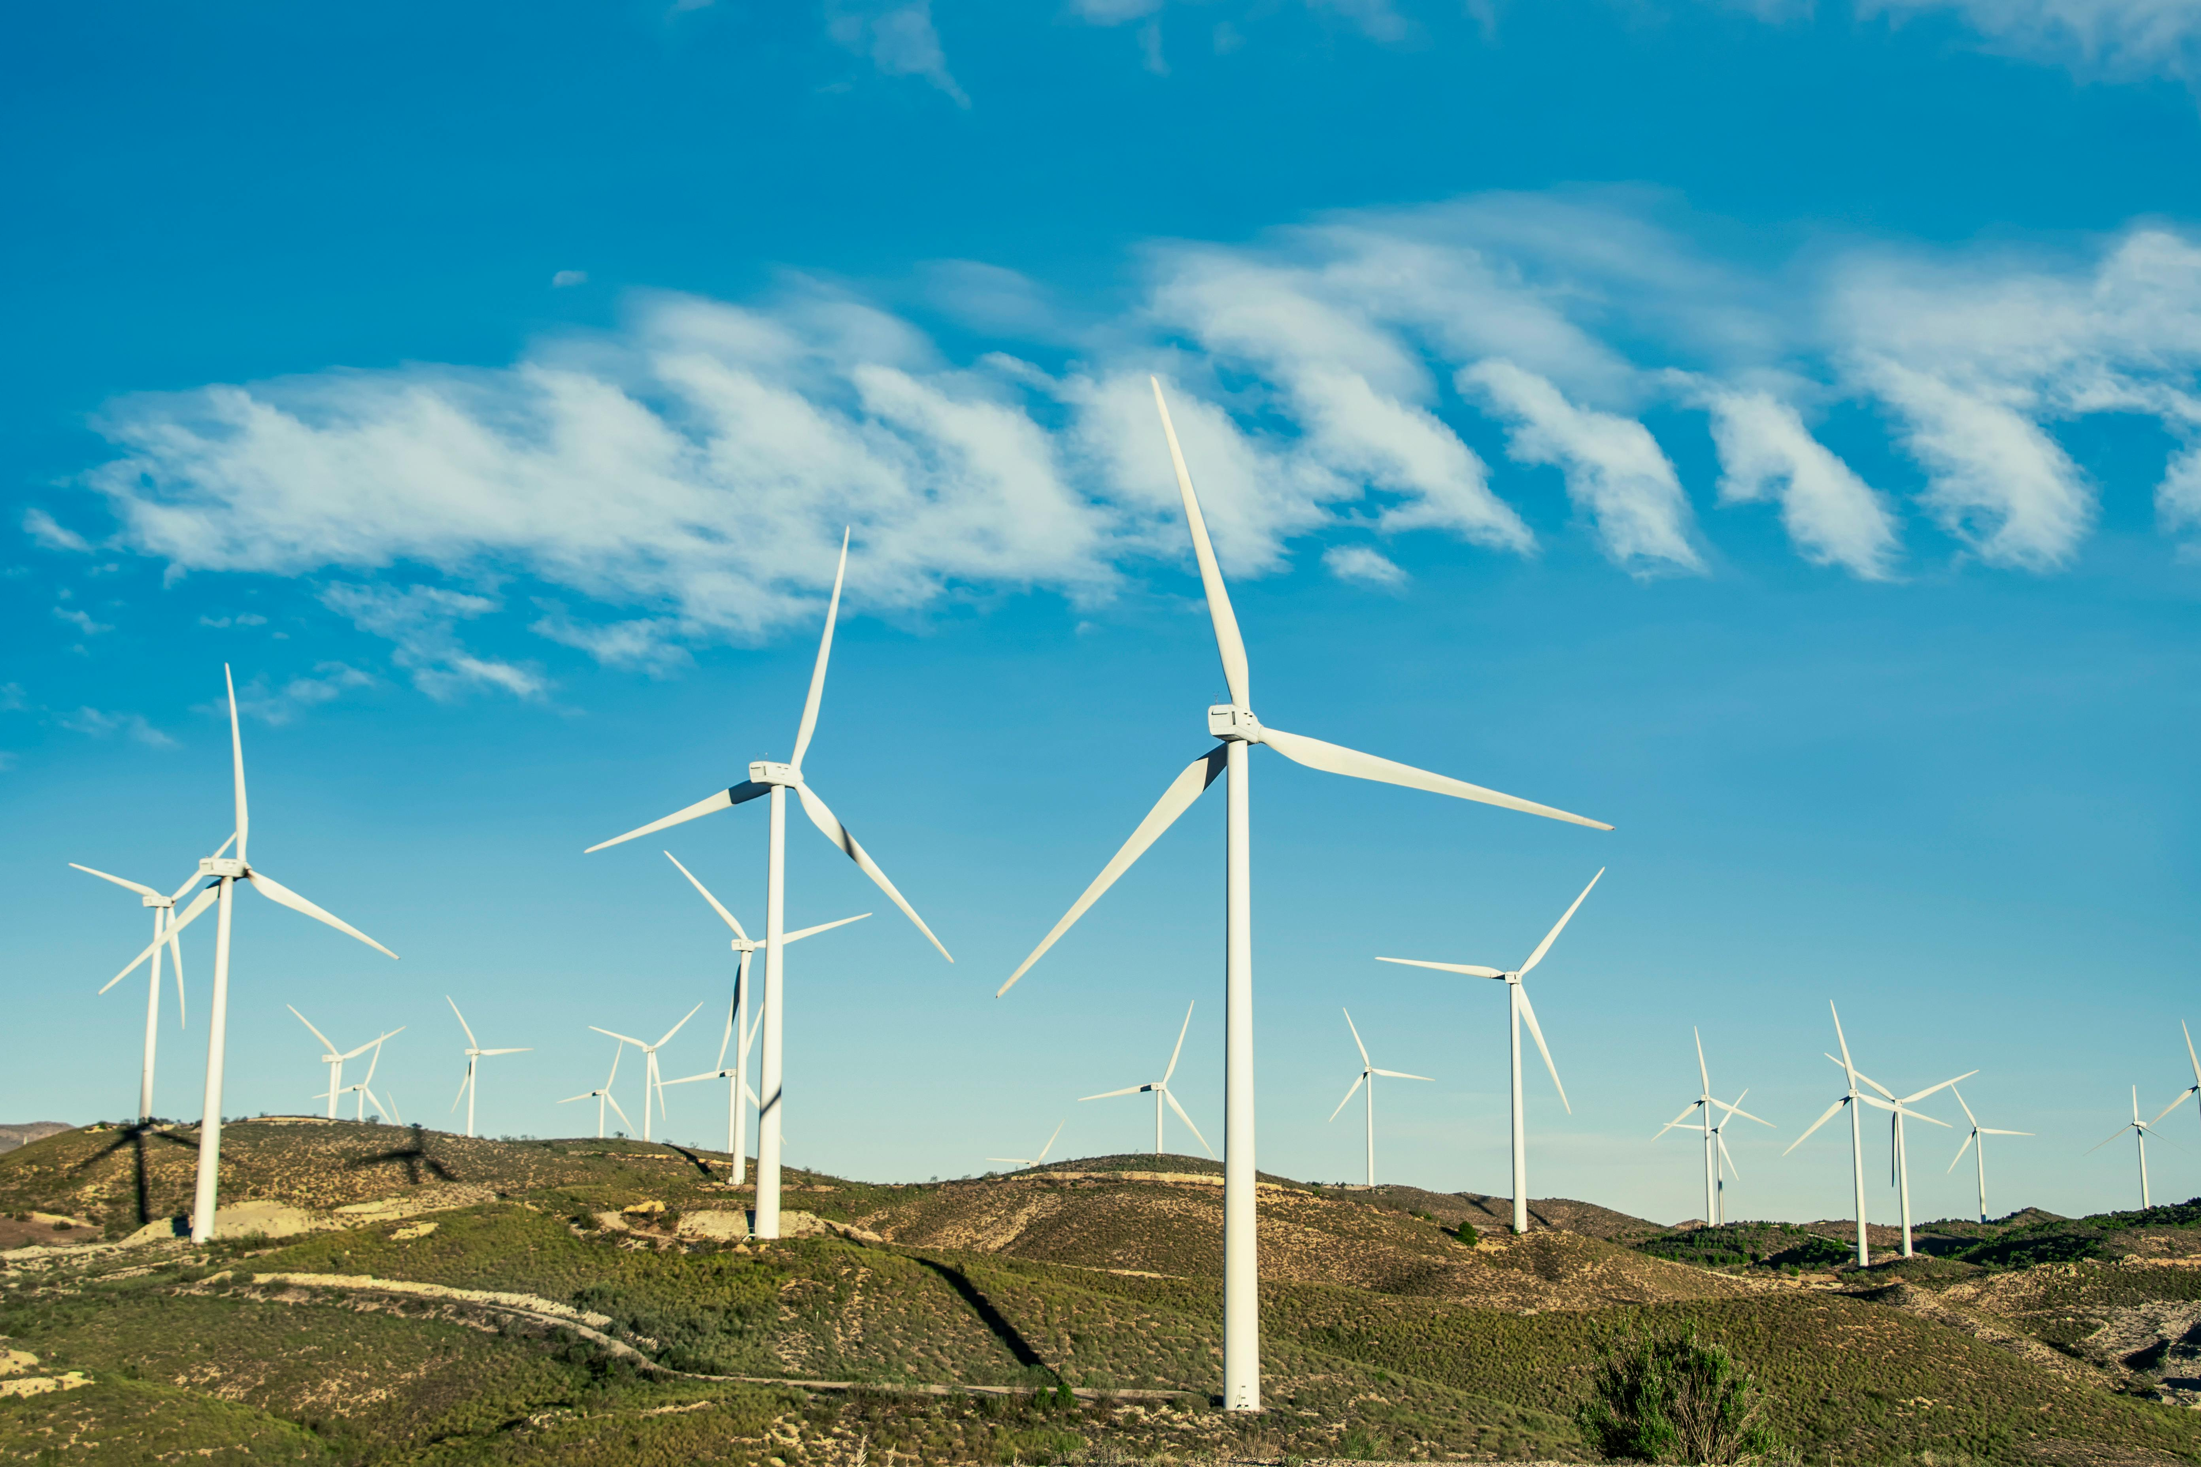
풍력 에너지
풍력 에너지는 바람의 운동 에너지를 이용해 전기를 생산. 풍력 터빈을 통해 바람의 힘을 기계적 에너지로 변환한 후 전기로 바꿈.
설치 면적이 넓고 소음이 발생할 수 있으나, 운영 비용이 낮고 환경 오염이 없는 장점이 있음.
출처:Pixels

Slide 34
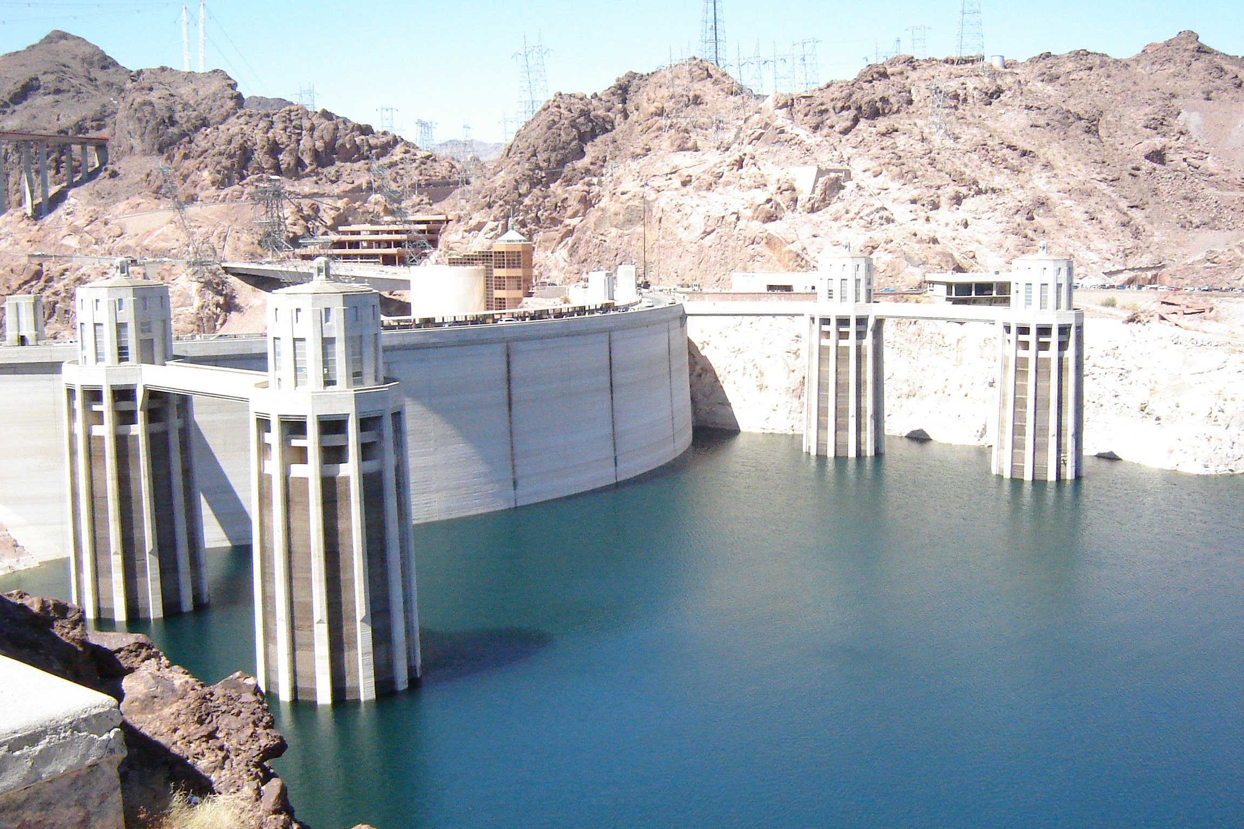
수력 에너지
수력 에너지는 물의 흐름을 이용하여 전기를 생산하는 방식. 강이나 댐에서 물을 높은 곳에서 낮은 곳으로 흘려보내며 그 에너지를 전기로 변환.
에너지 생산이 안정적이고 비용 효율적이나, 대규모 시설은 생태계에 영향을 줄 수 있음.
출처:PxHere

Slide 35
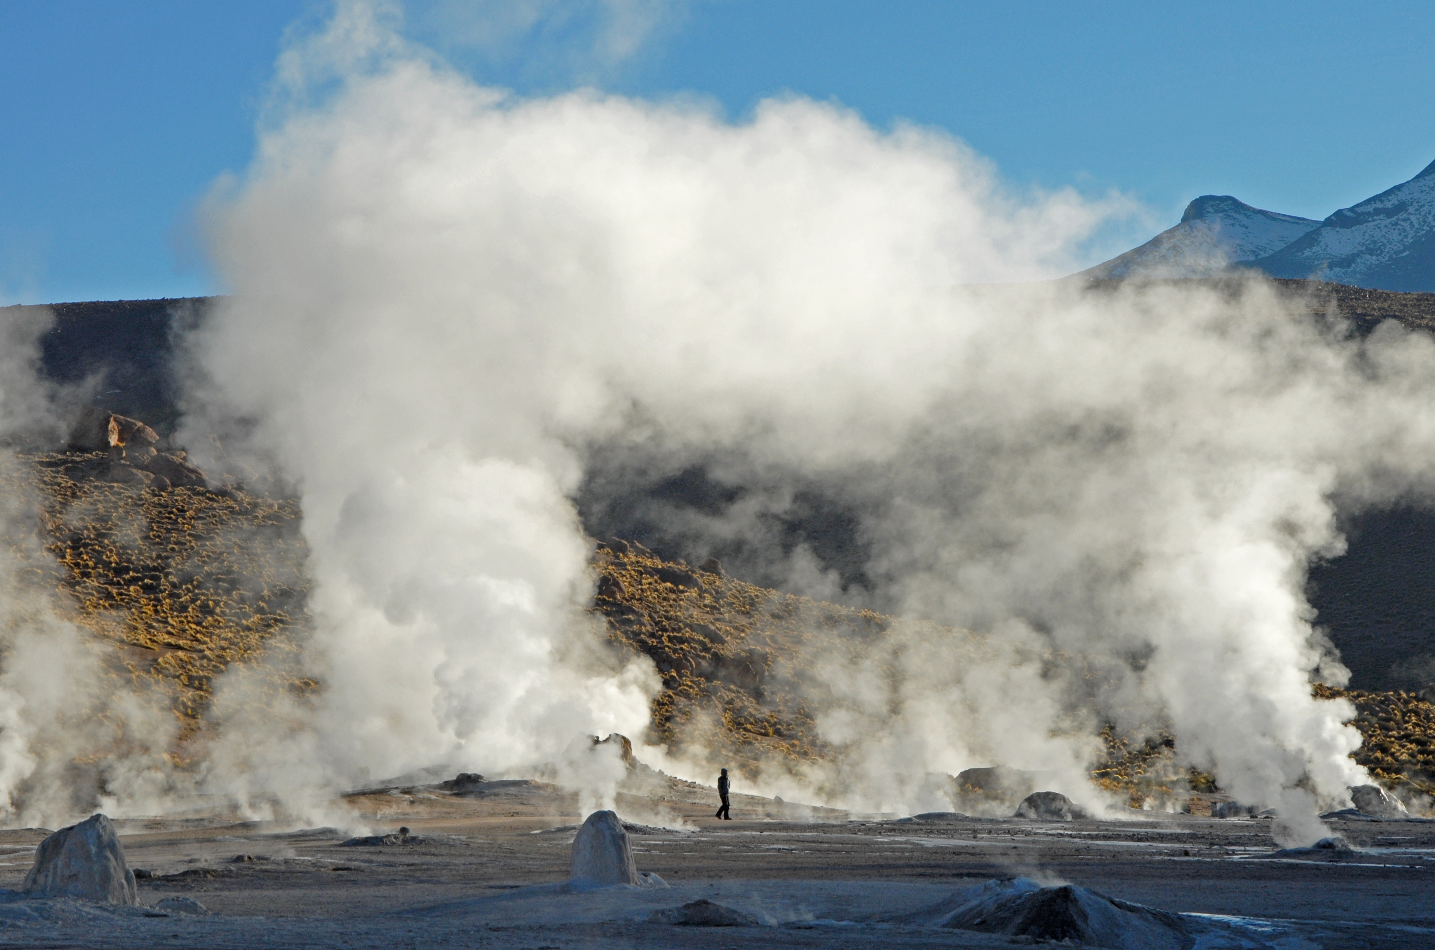
지열 에너지
지열 에너지는 지구 내부의 열을 이용하는 기술. 지하의 뜨거운 물과 증기를 추출하여 발전소에서 전기를 생산.
에너지원이 안정적이고 환경에 미치는 영향이 적으나, 초기 투자 비용이 높음.
출처:PxHere

Slide 36
바이오매스
바이오매스 에너지는 식물, 나무, 동물의 유기적 잔재 또는 인간의 생활 쓰레기를 연소시키거나 발효, 가스화와 같은 화학적 과정을 통해 바이오가스를 생성
발생하는 열로 물을 가열하고 이 증기로 터빈을 돌려 전기를 생산하며, 이 과정에서 탄소 중립적인 연료로 간주되는 재생 가능한 자원을 활용
자원의 재생산 가능성이 있으나, 대규모로 사용할 경우 토지 이용에 문제가 생길 수 있음

Slide 37
해양 에너지
해양 에너지는 바다의 파도, 조류, 해양 열 에너지 등을 이용하는 기술.
- 파도 에너지는 파도의 상승과 하강 운동을 기계적 에너지로 전환하여 전기를 생성.
- 조류 에너지는 바다의 조류가 터빈을 회전시켜 전기를 생산.
- 해양 열 에너지는 해수의 온도 차를 이용해 저온과 고온의 열교환을 통해 발전기를 구동.
에너지원이 풍부하고 지속 가능하지만, 기술 개발과 환경 영향 평가가 필요한 초기 단계임. 발전 시설의 설치와 유지 보수가 어려울 수 있음.

Slide 38
폐기물 에너지
폐기물 에너지는 생활이나 산업 활동에서 발생하는 폐기물을 연소하거나 바이오 화학적 과정을 통해 에너지를 생성.
연소 과정에서 발생하는 열은 물을 가열하여 증기를 생성하고, 이 증기로 터빈을 구동하여 전기를 생산함.
메탄 발효와 같은 과정을 통해 생성된 바이오가스를 이용해 열 또는 전기를 생산함.
폐기물 처리와 에너지 생산을 동시에 해결할 수 있으나, 배출가스 처리와 환경 오염의 우려가 존재.

Slide 39
2. 신재생에너지의 장단점

Slide 40
태양 에너지
장점:
- 무한하고 깨끗한 에너지원
- 운영 및 유지 비용이 낮음
- 설치가 비교적 쉽고, 규모가 유연함(작은 가정용부터 대규모 발전소까지)
단점:
- 햇빛이 없는 날이나 야간에는 발전이 불가능
- 초기 설치 비용이 비교적 높음
- 대규모 설치 시 많은 면적을 필요로 함

Slide 41
풍력 에너지
장점:
- 풍부하고 끊임없는 에너지원
- 운영 중 탄소 배출이 없음
- 비교적 낮은 운영 비용
단점:
- 바람의 불규칙성으로 인한 발전 불안정성
- 소음과 시각적 영향이 환경에 미칠 수 있음
- 새와 같은 야생 동물에게 영향을 줄 수 있음

Slide 42
수력 에너지
장점:
- 매우 안정적이고 예측 가능한 에너지원
- 상대적으로 낮은 운영 및 유지 비용
- 추가적으로 물 저장, 홍수 제어, 관개 등의 혜택 제공
단점:
- 큰 환경적 영향(수생태계 파괴, 홍수 지역 발생 가능)
- 지리적 제약이 있음
- 대규모 인프라 투자 필요

Slide 43
지열 에너지
장점:
- 매우 안정적이고 지속 가능한 에너지원
- 운영 비용이 낮고 에너지 효율이 높음
- 소음이 적고 시각적 영향이 거의 없음
단점:
- 특정 지리적 조건 필요
- 초기 설치 비용이 매우 높음
- 지하 자원 추출로 인한 지반 침하 가능성

Slide 44
바이오매스
장점:
- 재생 가능하고 탄소 중립적인 에너지원
- 폐기물 처리와 에너지 생산이 동시에 가능
- 저장과 운송이 용이함
단점:
- 연소 시 대기 오염 물질 배출
- 대규모 생산 시 토지 및 수자원 사용 증가
- 에너지 효율이 상대적으로 낮을 수 있음

Slide 45
해양 에너지
장점:
- 풍부하고 예측 가능한 에너지원
- 환경에 미치는 영향이 비교적 낮음
- 연중 안정적인 에너지 공급 가능
단점:
- 기술 개발이 초기 단계이며 비용이 높음
- 설치 및 유지 보수가 어려움
- 해양 생태계에 영향을 줄 수 있음

Slide 46
폐기물 에너지
장점:
- 폐기물 처리와 에너지 생산을 동시에 해결
- 도시 지역에서 쉽게 획득 가능한 자원
- 재활용이 어려운 폐기물을 유용하게 사용
단점:
- 발전 과정에서 유해한 배출물이 발생할 수 있음
- 처리 시설의 설치와 운영이 복잡함
- 자원의 질과 양에 따라 에너지 효율이 변동될 수 있음

Slide 47
수고하셨습니다

